Slide 1
Verhaaltjessommen E3 tekst en digitaal
www.spel-en-natuur.nl

Slide 2
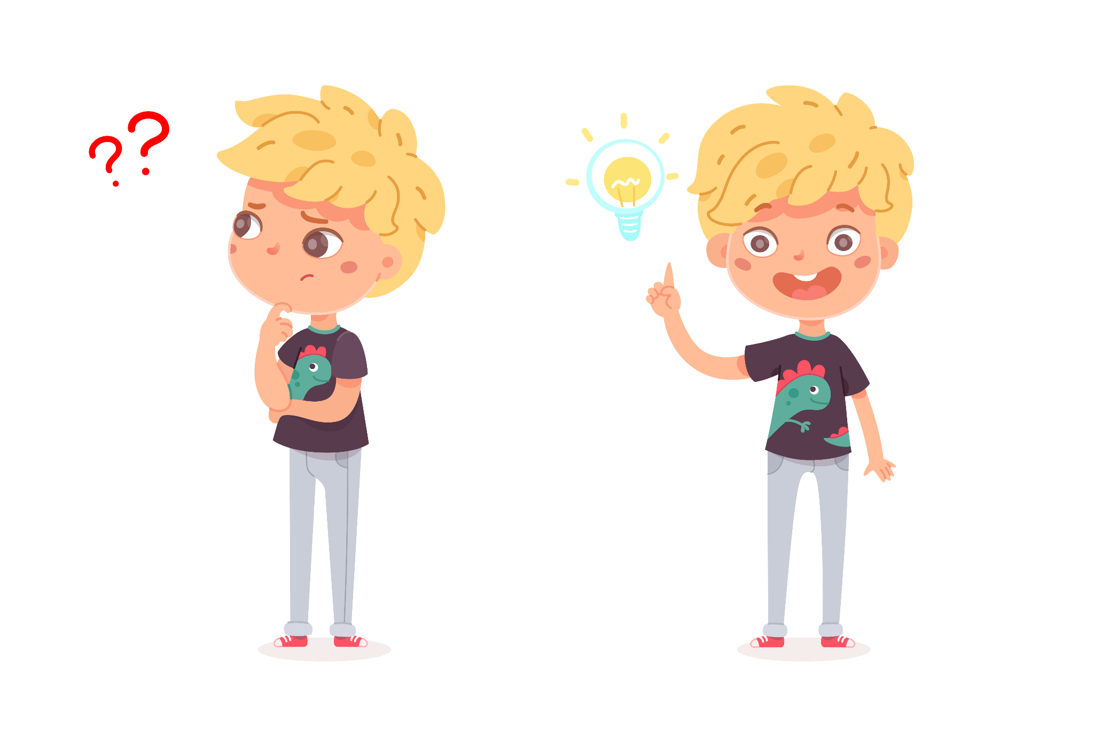
Tips om verhaaltjessommen zelfstandig goed op te lossen.
Lees de opdracht eerst 2x heel goed door. Begrijp je wat er staat?
Reken met de getallen die je ziet staan.
Bedenk goed of het een optel,aftrek of keersom moet zijn.
Als de som lastig is, laat je juf of meester dan zien hoe jij de som hebt opgelost. Schrijf dan niet alleen het antwoord op, maar ook hoe jij het hebt uitgerekend. Zo kan de juf of meester zien hoe jij denkt.
Reken de sommen altijd nog een keertje na bij twijfel.
Let goed op hoe je getal opschrijft.
www.spel-en-natuur.nl

Slide 3
Verhaaltjessommen E3
blad 1
Wie weegt het meest?
Antwoord:
meester Rob 81 kg juf Anna 83 kg meester Rik 90 kg juf Anna 65 kg
2) Janne heeft al 10 plantjes in haar tuin gezet en moet er nog 10 doen. Hoeveel is dat samen?
Antwoord:
3) Een vriendengroep van 5 jongens kopen ieder 2 kroketten. Hoeveel kroketten zijn dat?
Antwoord:
4) In de trein zitten 24 mensen. Na het station zitten er 40 mensen in de trein. Hoeveel mensen zijn er ingestapt?
Antwoord:
5) Een metselaar heeft 20 bakstenen klaarliggen. Na 10 minuten metselen liggen er nog maar 3. Hoeveel bakstenen heeft hij gebruikt?
Antwoord
www.spel-en-natuur.nl

Slide 4
Verhaaltjessommen E3
blad 2
6) Anne moet € 15 betalen. Ze betaald met briefjes van € 5. Hoeveel briefjes moet zij geven?
Antwoord:
7) Sem moet om 4 uur voetballen. Zijn school gaat uit om 3uur. Hoe lang moet hij wachten?
Antwoord:
8) In de pluktuin staan nog 40 rozen. Er komen 4 kinderen de rozen ophalen. Hoeveel rozen krijgen krijgen zij ieder?
Antwoord:
9) Op de kinderboerderij lopen 9 kippen, 7 geiten en 10 varkens. Hoe dieren zijn dat?
Antwoord:
10) Mia betaald met €30. Haar trui kost €15. Hoeveel € krijgt zij terug?
Antwoord:
www.spel-en-natuur.nl

Slide 5
Verhaaltjessommen E3
blad 3
11) Dana heeft 5 doosjes met 5 snoepjes. Hoeveel snoepjes heeft ze dan?
Antwoord:
12) Pien heeft 31 pannenkoeken gebakken en Jelte 36. Hoeveel pannenkoeken is dat samen?
Antwoord: 13) In de bus zitten 20 mensen. Bij de eerste halte stappen er 5 uit, bij de tweede halte stappen er 7 uit. Hoeveel mensen zitten er daarna nog in de bus?
Antwoord:
14) In een plantenwinkel staan 4 rijen met 4 planten. Hoeveel planten heeft de winkel staan?
Antwoord:
15 )De juf is om 8.00 uur op school. Ze staat een uur eerder op. Waar staat de kleine wijzer dan op de klok?
Antwoord:
: op de 12 op de 6 op de 7 op de 5
www.spel-en-natuur.nl

Slide 6
Digibord versie blad 1

Slide 7
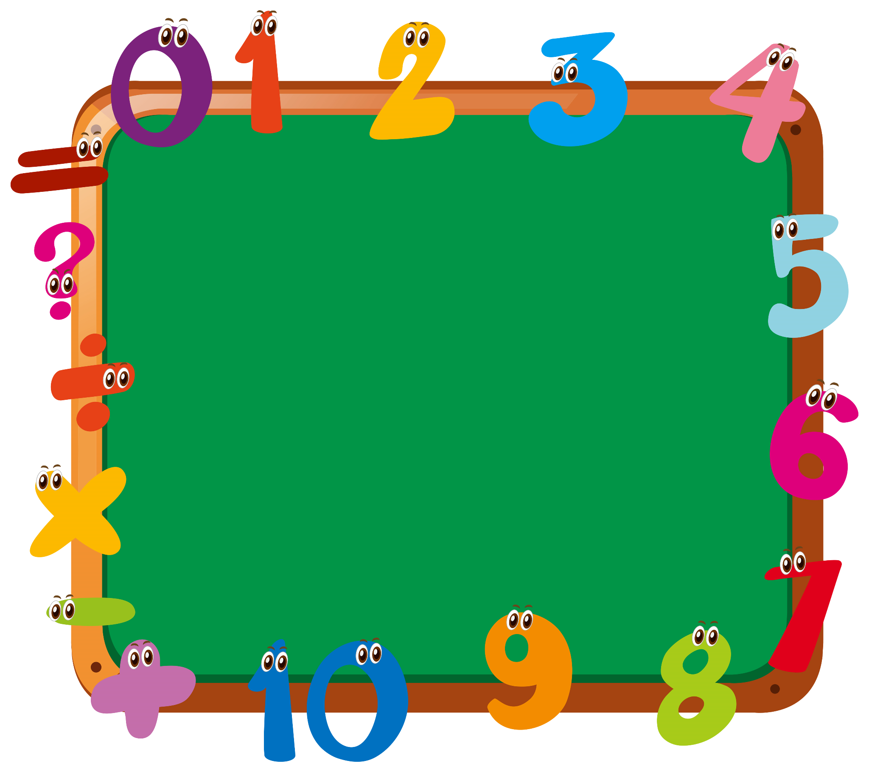
1
Wie weegt het meest?
meester Rob 81 kg juf Anna 83 kg
meester Rik 90 kg
juf Anna 65 kg
www.spel-en-natuur.nl

Slide 8
2
Janne heeft al 10 plantjes in haar tuin gezet en moet er nog 10 doen. Hoeveel is dat samen?
Antwoord:
www.spel-en-natuur.nl

Slide 9
3
Een vriendengroep van 5 jongens kopen ieder 2 kroketten. Hoeveel kroketten zijn dat?
Antwoord:
www.spel-en-natuur.nl

Slide 10
4
In de trein zitten 24 mensen. Na het station zitten er 40 mensen in de trein. Hoeveel mensen zijn er ingestapt?
Antwoord:
www.spel-en-natuur.nl

Slide 11
5
Een metselaar heeft 20 bakstenen klaarliggen. Na 10 minuten metselen liggen er nog maar 3. Hoeveel bakstenen heeft hij gebruikt?
Antwoord:
www.spel-en-natuur.nl

Slide 12
Digibord versie blad 2
www.spel-en-natuur.nl

Slide 13
6
Anne moet € 15 betalen. Ze betaald met briefjes van € 5. Hoeveel briefjes moet zij geven?
Antwoord:
www.spel-en-natuur.nl

Slide 14
7
Sem moet om 4 uur voetballen. Zijn school gaat uit om 3 uur. Hoe lang moet hij wachten?
Antwoord:
www.spel-en-natuur.nl

Slide 15
8
In de pluktuin staan nog 40 rozen. Er komen 4 kinderen de rozen ophalen. Hoeveel rozen krijgen zij ieder?
Antwoord:
www.spel-en-natuur.nl

Slide 16
9
Op de kinderboerderij lopen 9 kippen, 7 geiten en 10 varkens. Hoe veel dieren zijn dat?
Antwoord:
www.spel-en-natuur.nl

Slide 17
Mia betaald met €30. Haar trui kost €15. Hoeveel € krijgt zij terug?
Antwoord:
10
www.spel-en-natuur.nl

Slide 18
Digibord versie blad 3
www.spel-en-natuur.nl

Slide 19
11
Dana heeft 5 doosjes met 5 snoepjes. Hoeveel snoepjes heeft ze dan?
Antwoord:
www.spel-en-natuur.nl

Slide 20
12
Pien heeft 31 pannenkoeken gebakken en Jelte 36. Hoeveel pannenkoeken is dat samen?
Antwoord:
www.spel-en-natuur.nl

Slide 21
In de bus zitten 20 mensen. Bij de eerste halte stappen er 5 uit, bij de tweede halte stappen er 7 uit. Hoeveel mensen zitten er daarna nog in de bus?
Antwoord:
13
www.spel-en-natuur.nl

Slide 22
14
In een plantenwinkel staan 4 rijen met 4 planten. Hoeveel planten heeft de winkel staan?
Antwoord:
www.spel-en-natuur.nl

Slide 23
15
Antwoord:
De juf is om 8.00 uur op school. Ze staat een uur eerder op. Waar staat de kleine wijzer dan op de klok?
op de 12
op de 6
op de 7
op de 5
www.spel-en-natuur.nl

